Slide 1
Petunjuk Teknis Penyusunan SOP

Slide 2
Prinsip Pelaksanaan SOP
Konsisten;
Komitmen;
Perbaikan berkelanjutan;
Mengikat;
Seluruh unsur memiliki peran penting; dan
Terdokumentasi dengan baik.

Slide 3
Format SOP
Ditulis menggunakan kalimat deklaratif.
Format diagram alir bercabang (Branching Flowcharts)
Menggunakan hanya 5 (Lima) Simbol Diagram Alir (Flowcharts); kapsul, kotak, belah ketupat, anak panah, segi lima.
Pelaksana/subjek dipisahkan dari Kegiatan/predikat.

Slide 4
Simbol
Kapsul
Kotak
Belahketupat
Anak panah
Segilima

Slide 5
Format SOP
Faktor yang dapat dijadikan dasar dalam penentuan format penyusunan SOP yang akan dipakai oleh suatu organisasi adalah :
Berapa banyak keputusan yang akan dibuat dalam suatu prosedur;
Berapa banyak langkah dan sub langkah yang diperlukan dalam suatu prosedur;
Siapa yang dijadikan target sebagai Pelaksana; dan
Apa tujuan yang ingin dicapai dalam pembuatan SOP.

Slide 6
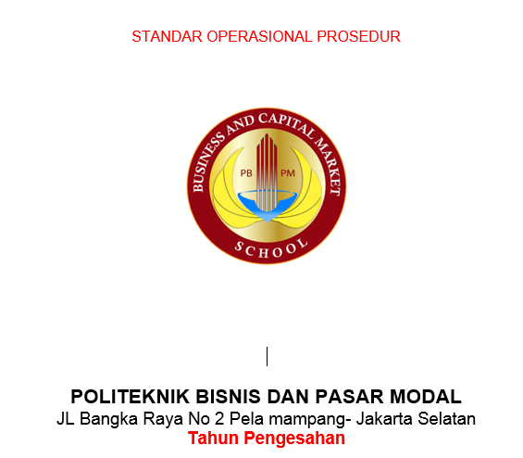
Bagian-Bagian SOP
Sampul

Slide 7
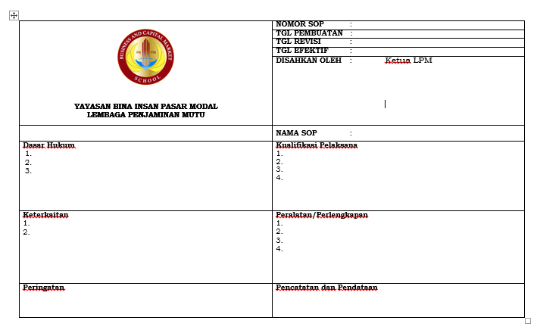
TEMPLATE SOP

Slide 8
Bagian-Bagian SOP
Keputusan Pimpinan Unit Organisasi
Daftar Isi Dokumen

Slide 9
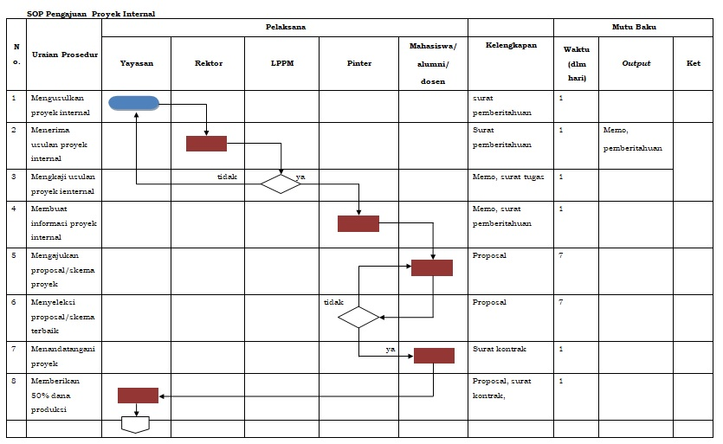
Flowchart

Slide 10

Petunjuk Pembuatan
      Logo PBPM dan nama unit organisasi pembuat;

Slide 11
nomor SOP, nomor prosedur yang di-SOP-kan sesuai dengan ketentuan yang berlaku;
Contoh : 001/A1.LPM/PBPM/I/2019
Tahun
Bulan
Lembaga
Kode pembuat SOP
Nomor SOP

Slide 12
Tanggal pembuatan, tanggal pertama kali SOP dibuat berupa tanggal selesainya SOP dibuat bukan tanggal dimulainya pembuatannya;
Tanggal efektif, tanggal mulai diberlakukan SOP atau sama dengan tanggal ditandatanganinya Dokumen SOP;
Disahkan, pengesahan dilakukan oleh LPM. Item pengesahan berisi nomenklatur jabatan, tanda tangan, nama pejabat yang disertai dengan nidn, serta stempel;

Slide 13
Judul SOP, judul prosedur yang di-SOP-kan sesuai dengan kegiatan, tugas dan fungsi yang dimiliki;
Dasar hukum, berupa peraturan internal yang mendasari prosedur yang di-SOP-kan beserta aturan pelaksanaannya;
Keterkaitan, memberikan penjelasan mengenai keterkaitan prosedur yang distandarkan dengan prosedur lain yang distandarkan (SOP lain yang terkait secara langsung dalam proses pelaksanaan kegiatan dan menjadi bagian dari kegiatan tersebut). Apabila tidak ada bisa dikosongkan.

Slide 14
Peringatan, berupa penjelasan mengenai kemungkinanyang terjadi ketika prosedur dilaksanakan atau tidak dilaksanakan.
      Kualifikasi Pelaksana, berupa kompetensi (keahlian dan keterampilan) bersifat umum untuk semua pelaksana dan bukan bersifat individu, yang diperlukan untuk dapat melaksanakan SOP ini secara optimal.
      Peralatan dan perlengkapan, memberikan penjelasan mengenai daftar peralatan utama (pokok) dan perlengkapan yang dibutuhkan yang terkait secara langsung dengan prosedur yang di-SOP-kan.
      Pencatatan dan pendataan, memuat berbagai hal yang perlu didata dan dicatat oleh pejabat tertentu. Setiap Pelaksana yang ikut berperan dalam proses, diwajibkan untuk mencatat dan mendata apa yang sudah dilakukannya, dan memberikan pengesahan bahwa langkah yang ditanganinya dapat dilanjutkan pada langkah selanjutnya. Pendataan dan pencatatan akan menjadi dokumen yang memberikan informasi penting mengenai apakah prosedur telah dijalankan dengan benar.

Slide 15
Nomor kegiatan, berisi nomor urutan prosedur;
Uraian kegiatan yang berisi langkah-langkah (prosedur). Ditulis menggunakan kalimat deklaratif dengan menyembunyikan subjek;
Pelaksana yang merupakan pelaku kegiatan;

Slide 16
Mutu baku yang berisi kelengkapan, waktu, output dan keterangan :
  Kelengkapan, berupa perlengkapan yang dibutuhkan.
  Waktu, berupa satuan yang dijadikan standar, bisa berupa detik, menit, jam, hari, dst.
  Output, berupa produk yang dihasilkan.
  Keterangan, berupa catatan tambahan di setiap prosedur.

Slide 17
Langkah-langkah Penyusunan SOP
Persiapan;
Identifikasi kebutuhan;
Analisis kebutuhan;
Penulisan;
Verifikasi dan uji coba;
Pelaksanaan;
Sosialisasi;
Pelatihan dan pemahaman;
Pemantauan dan evaluasi.

Slide 18
1. Persiapan Penyusunan SOP
Membentuk tim, tim terdiri dari tim yang melingkupi SOP organisasi secara keseluruhan (LPM) dan tim yang melingkupi unit-unit kerja pada berbagai level (Tim Penyusun SOP Unit Organisasi)
Kelengkapan tim

Slide 19
2. Identifikasi Kebutuhan
Identifikasi kebutuhan SOP bertujuan untuk mengetahui ruang lingkup, jenis, dan jumlah SOP yang dibutuhkan:
  ruang lingkup, berkaitan dengan bidang tugas dari prosedur-prosedur operasional untuk distandarkan;
  jenis, berkaitan dengan tipe dan format SOP yang sesuai untuk diterapkan;
  jumlah, berkaitan dengan jumlah SOP yang dibuat sesuai dengan prioritas.

Slide 20
Langkah-langkah identifikasi kebutuhan:
menyusun rencana tindak identifikasi kebutuhan
melakukan identifikasi kebutuhan
membuat sebuah daftar mengenai SOP yang akan dikembangkan
membuat dokumen identifikasi kebutuhan SOP

Slide 21
3. Analisis Kebutuhan
langkah-langkah identifikasi SOP berdasarkan analisis tugas dan fungsi yang dimiliki organisasi pemerintah adalah sebagai berikut:
  menganalisis tugas dan fungsi organisasi;
  mengidentifikasi output final (end-product);
  mengidentifikasi aspek kegiatan dari output final (end-product);
  merumuskan judul SOP;
  mengindentifikasi seluruh judul SOP.

Slide 22
4. Penulisan
Kegiatan penulisan SOP adalah pembuatan unsur prosedur SOP yang terdiri dari bagian flowchart dan identitas dengan menggunakan lima simbol dan format diagram alir bercabang (branching flowchart). Dalam menentukan SOP yang akan dibuat, terlebih dahulu diidentifikasi melalui tugas dan fungsi sebagaimana yang telah dijelaskan pada bagian identifikasi dan analisis kebutuhan. Hal yang penting dalam proses ini adalah bahwa aktivitas yang terdapat dalam organisasi saling terkait dengan proses dan prosedur yang akan distandarkan

Slide 23
5. Verifikasi dan Uji Coba
Tahapan Verifikasi dan Uji Coba dilakukan melalui dua cara, yaitu:
  simulasi, yaitu kegiatan menjalankan prosedur sesuai dengan SOP yang telah dibuat, tetapi tidak dengan pelaksana yang sebenarnya, melainkan oleh tim penyusun SOP untuk melihat apakah prosedur yang disusun telah memenuhi prinsip penyusunan SOP; dan
  uji coba, yaitu kegiatan percobaan untuk menjalankan prosedur sesuai dengan SOP yang telah dibuat dengan melibatkan pelaksana yang sebenarnya sehingga kendala-kendala yang kemungkinan ditemui pada tahapan penerapan nantinya, dapat dikenali terlebih dahulu.

Slide 24
6. Pelaksanaan
Proses pelaksanaan harus dapat memastikan bahwa tujuan-tujuan berikut ini dapat tercapai:
  setiap pelaksana mengetahui SOP yang baru/diubah dan mengetahui alasan perubahannya;
  salinan SOP disebarluaskan sesuai kebutuhan dan siap diakses oleh semua pengguna yang potensial;
  setiap pelaksana mengetahui perannya dalam SOP dan dapat menggunakan semua pengetahuan dan kemampuan yang dimiliki untuk menerapkan SOP secara aman dan efektif (termasuk pemahaman akan akibat yang akan terjadi bila gagal dalam melaksanakan SOP); dan
  terdapat sebuah mekanisme untuk memonitor/memantau kinerja, mengidentifikasi masalah-masalah yang mungkin muncul, dan menyediakan dukungan dalam proses penerapan SOP.

Slide 25
7. Sosialisasi
Penyebarluasan informasi dilakukan dengan sosialisasi. Sosialisasi akan memberikan kesempatan untuk setiap anggota organisasi yang berkepentingan untuk mempelajari dan memahami semua tugas, arahan, dan jadwal serta kebutuhan sumberdaya yang terkait, sehingga memperlancar penyebarluasan informasi terhadap SOP yang telah disusun.

Slide 26
8. Pelatihan dan Pemahaman
Pelatihan bisa dalam bentuk formal atau informal, dilaksanakan dalam kelas ataupun pada pelaksanaan tugas sehari-hari.
Program pelatihan yang dirancang harus dapat memenuhi prinsip-prinsip pendidikan orang dewasa, dengan mempertimbangkan empat komponen utama: motivasi, alih informasi, kesempatan untuk melatih keterampilan baru, dan peningkatan kemampuan.
Pemberian pelatihan dimulai dengan penilaian kebutuhan pelatihan, penyusunan materi pelatihan, pemilihan peserta pelatihan, pemilihan instruktur, serta penjadwalan dan pengadministrasian pelatihan.

Slide 27
9. Pemantauan dan Evaluasi
Pemantauan SOP
Evaluasi SOP
Pelaporan Pemantauan dan Evaluasi SOP

